Slide 1


Educação e desenvolvimento econômico
Especialização em Ciência de Dados e Big Data
Uma visão dos municípios brasileiros
Aloysio Silva
Março de 2021

Slide 2
ESCOPO
Introdução
Coleta e tratamento dos dados
Análise exploratória
Modelo de Machine Learning e Visualização

Slide 3

Introdução
Objetivo
Criar um modelo de predição do PIB per capita de um município com base nos níveis de escolaridade
Dados
IBGE: Censo demográfico de 2010
PIB Municipal

Slide 4

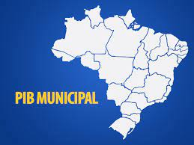
Coleta e tratamento dos dados
População com idade acima de 25 anos sem instrução ou com fundamental incompleto
População com idade acima de 25 anos com nível superior completo
Chave – MUNICÍPIO
Junções
Filtros
Agrupamentos
Alterações de tipo
População residente com filtro por idade
Dataset resultante
PIB por município

Slide 5
Análise exploratória
Por que alguns municípios tão pequenos têm um PIB per capita tão alto?
Entendimento inicial da correlação entre as variáveis
Tratamentos de dados adicionais
Redução do dataset

Slide 6
Modelo de machine learning e visualização
Criação do modelo de ML usando Regressão Linear
% de pessoas com alta escolaridade
PIB per Capita
% de pessoas com baixa escolaridade
PIB per Capita
PIB per Capita
Previsão do PIB per capita com base na escolaridade
Todas as etapas até aqui implementadas em Python

Slide 7
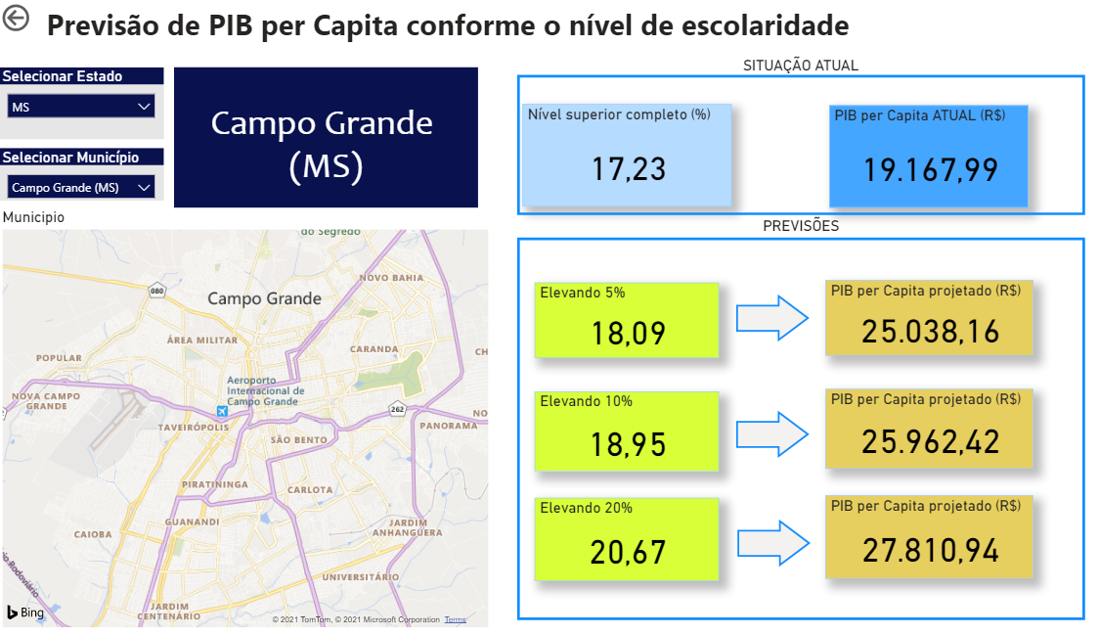
Modelo de machine learning e visualização
Dashboard para visualização dos resultados no Power BI

